Slide 1
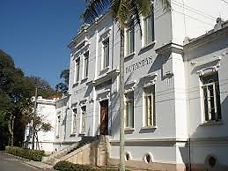
Fosfoetanolamina Sintética
Testes da Atividade Biológica
Formulação Lipossomal
Prof. Dr. Durvanei Augusto Maria
Laboratório Bioquímica e Biofísica - Instituto Butantan
Secretaria da Saúde do Estado de São Paulo

Slide 2
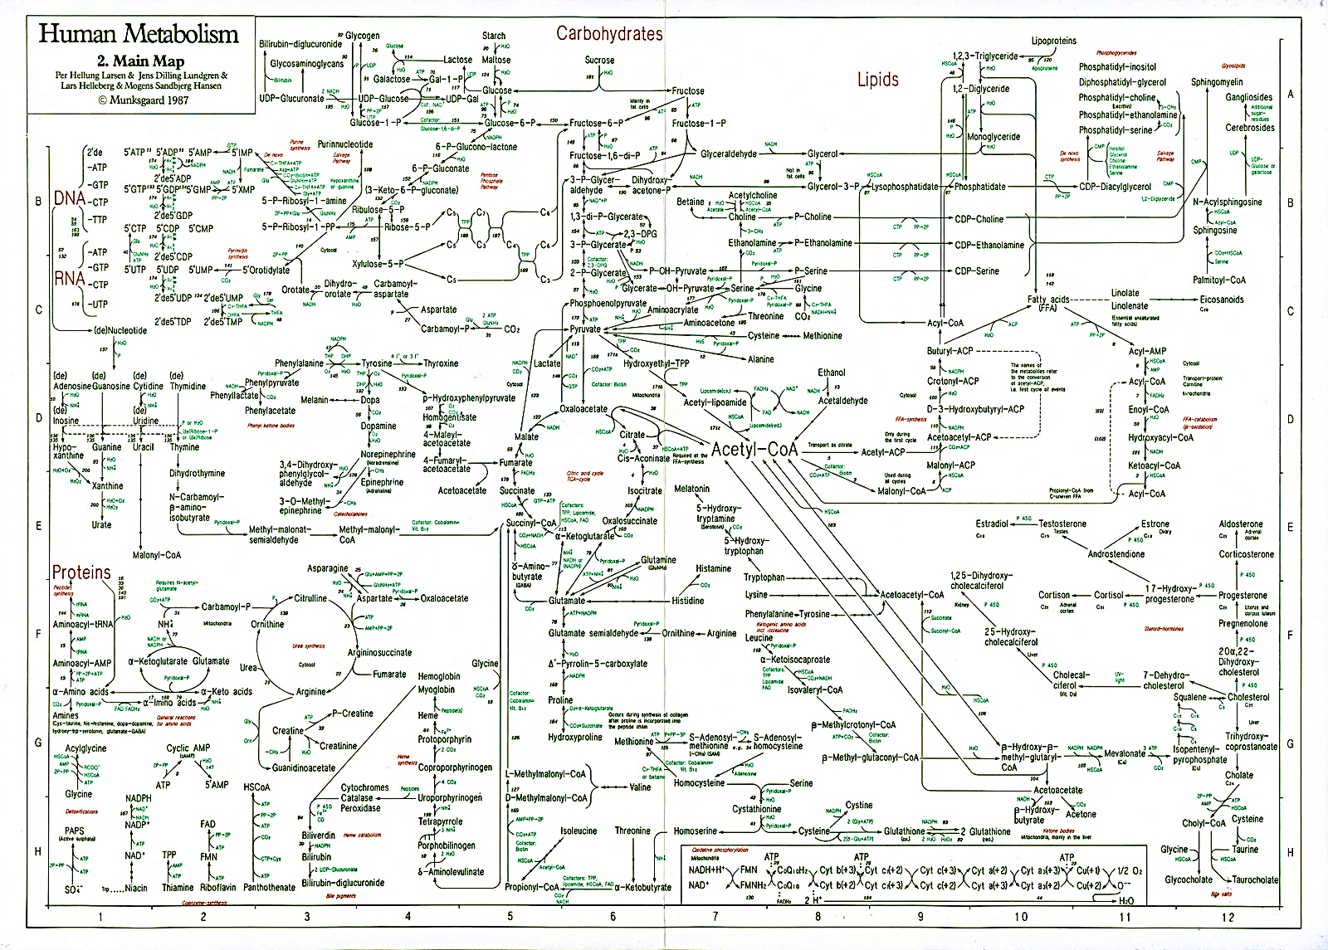

Slide 3
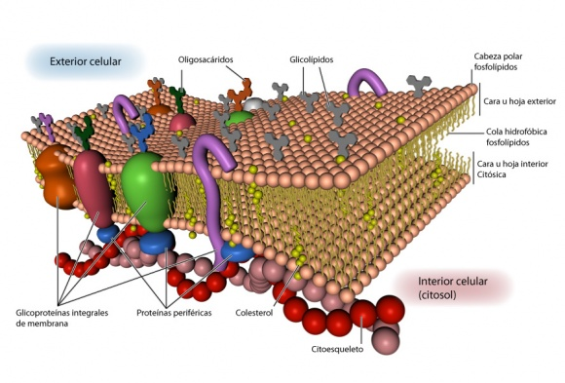

Slide 4
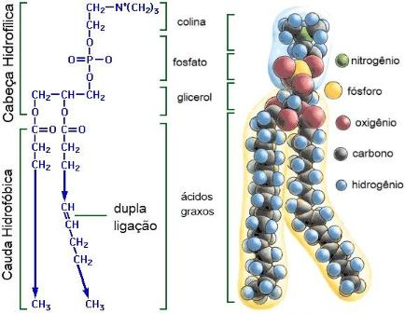
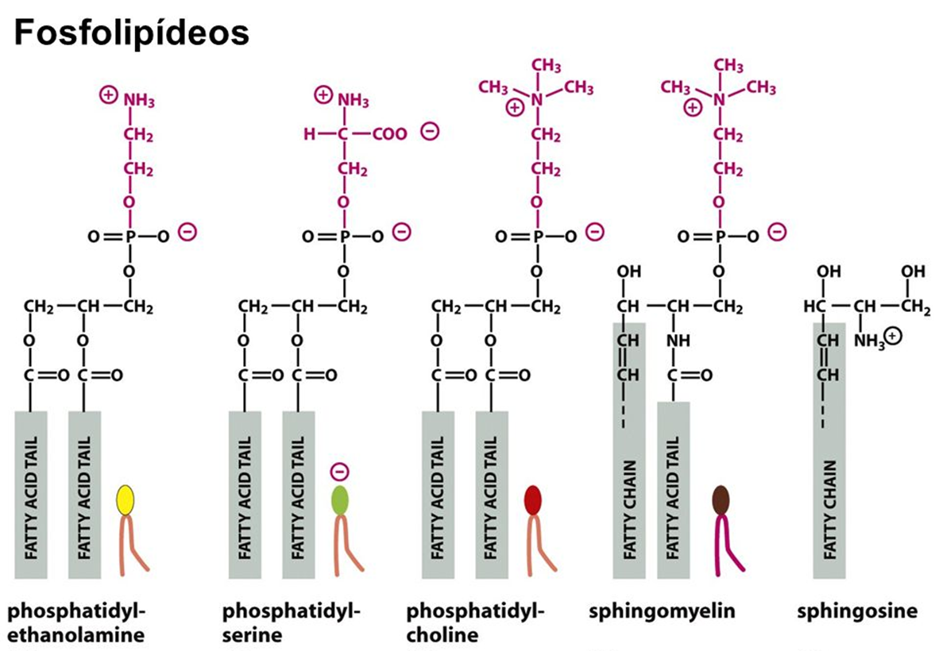

Slide 5


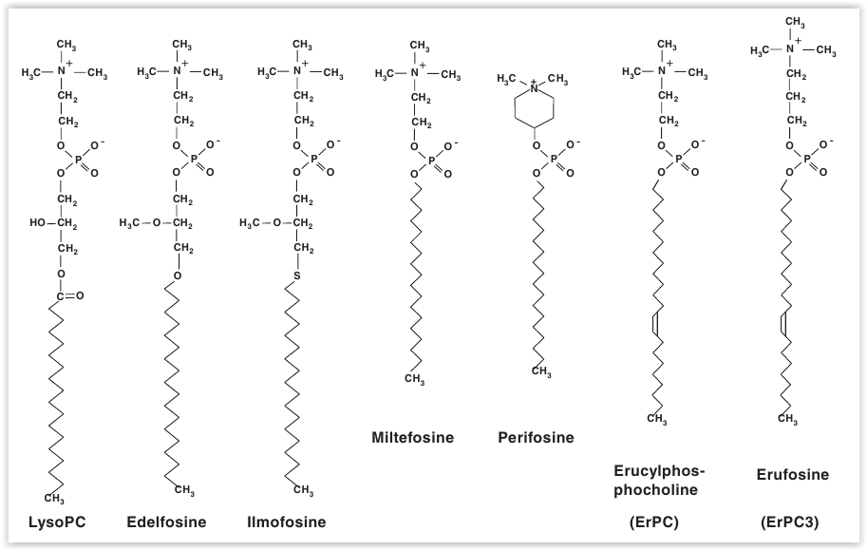
Fosfolipídios antineoplásicos

Slide 6

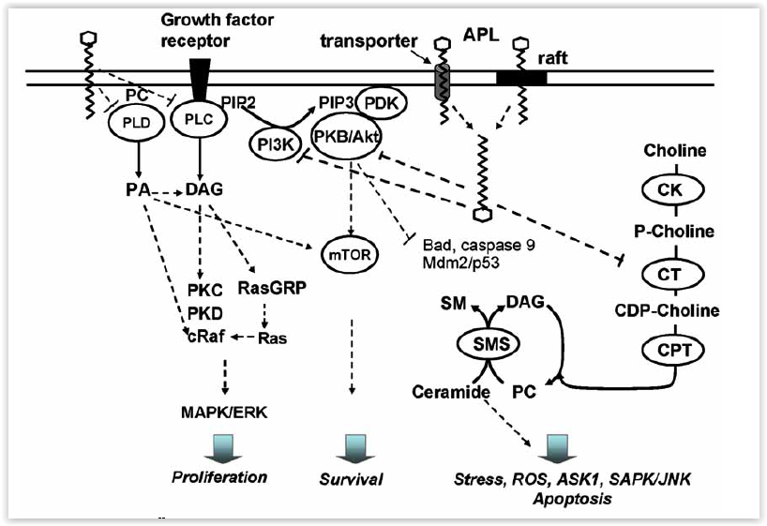
Mecanismo de ação
SM –Esfingomielina
SMS – Esfingomielina sintase
DAG – Diacilglicerol
PA – ácido fosfático
PIP – fosfatidilinositol
PI3K – fosfatidilinositol 3- quinase
Notes:
SM –ESFINGOMIELINA
SMS – ESFINGOMIELINA SINTASE
DAG – DIACILGLICEROL
PA -

Slide 7
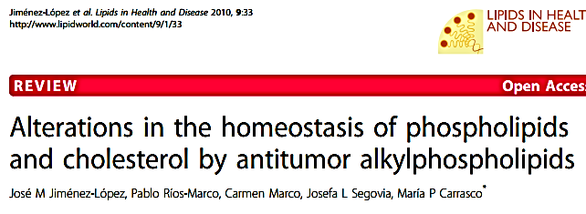
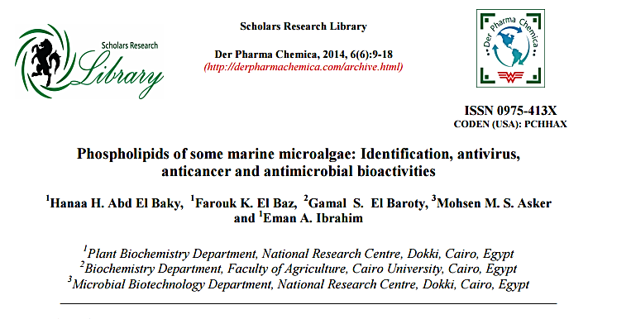

Slide 8
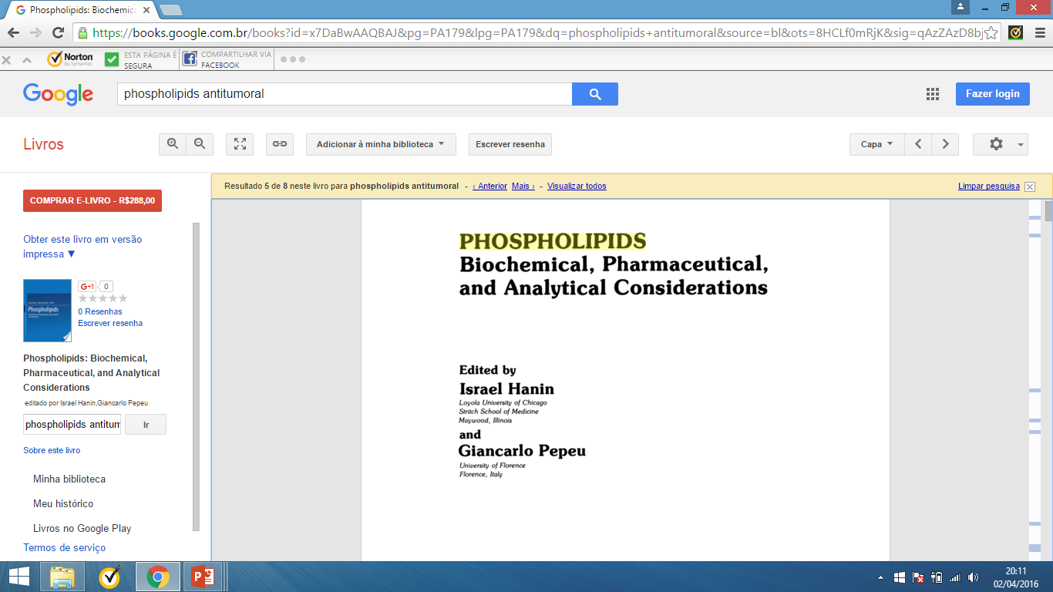
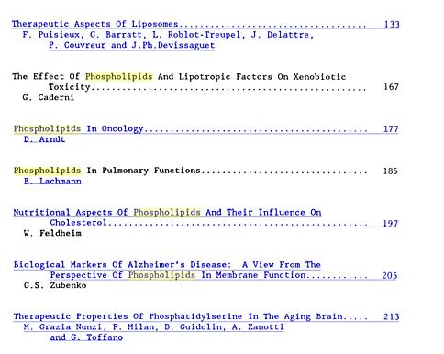
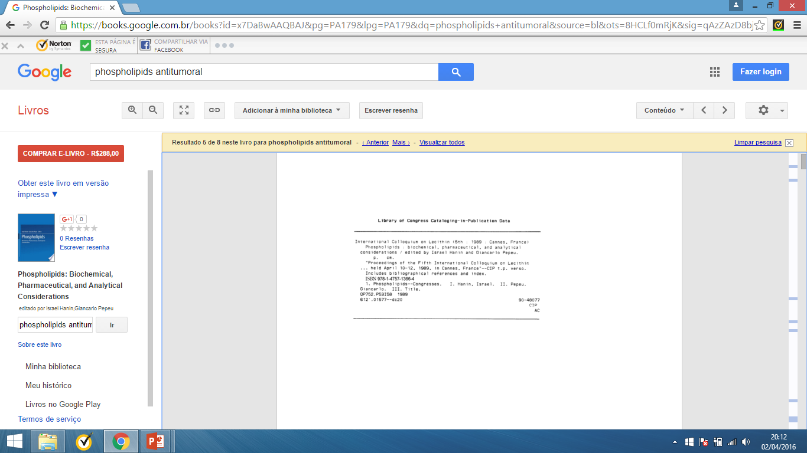

Slide 9
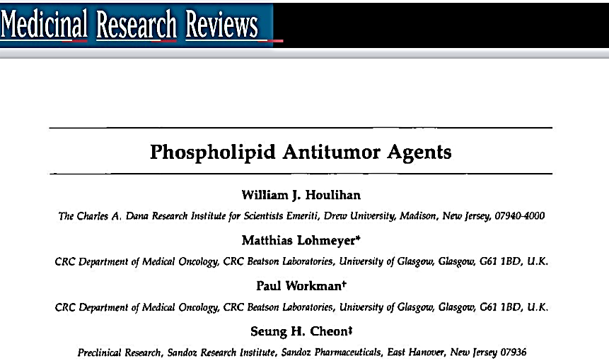

Slide 10
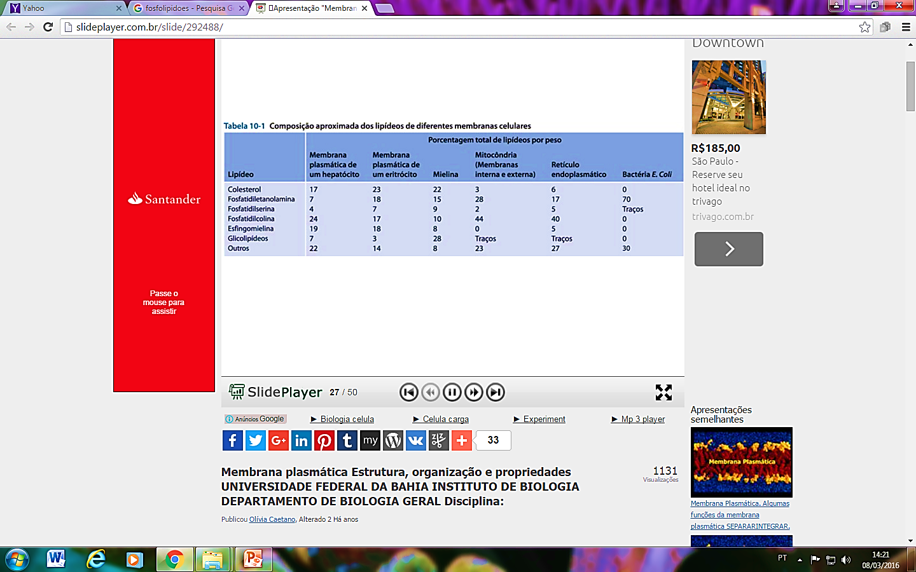

Slide 11
ALP
Instituto Max Planck- Alemanha ~~anos 90
Pilar Basabé e Isidro Sánchez Marcos - Departamento de Química Orgânica da Universidade de Salamanca , Espanha.
Inserção na bicamada lipídica produzir uma perturbação biofísica das membranas celulares.
A presença de micelas é importante para o mecanismo de lise celular, a qual envolve a dissolução micelar e partição para a membrana, transição de fase entre as lamelas e micelas e diminuição de seu tamanho.

Slide 12
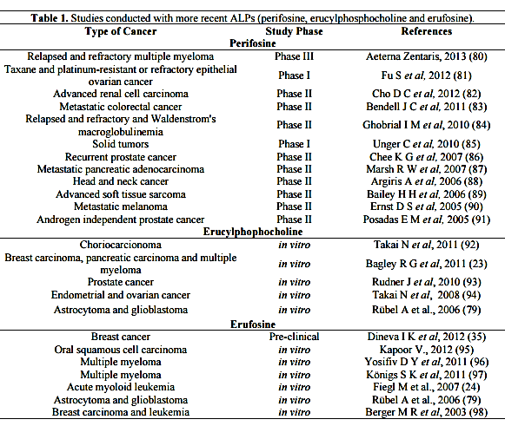

Slide 13

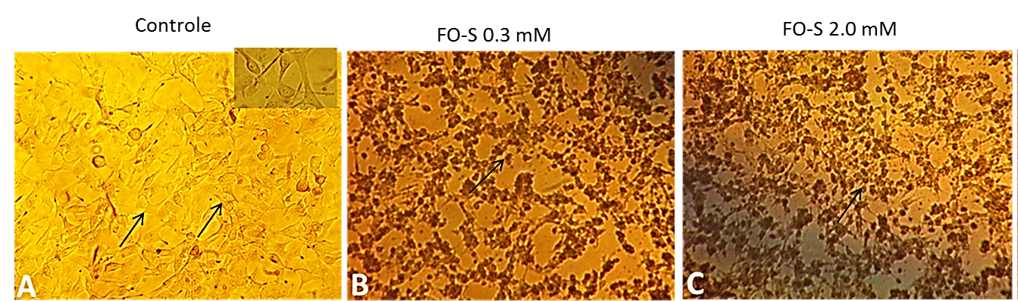
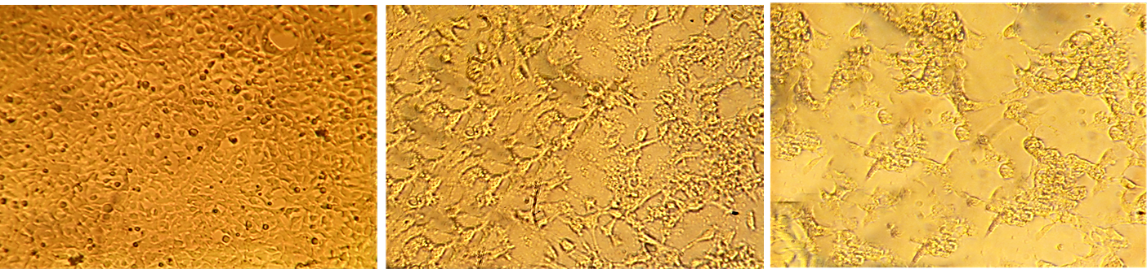
Arthur Cássio de Lima Luna
Bolsista FAPESP 13/05251-1 e 15/02950-1
Doutorando do Programa de Pós-graduação em Ciências Médicas da Faculdade de Medicina da USP
ESTUDO DA CITOTOXICIDADE DA FORMULAÇÃO LIPOSSOMAL DODAC/FOSFOETANOLAMINA SINTÉTICA EM LINHAGENS DE CÉLULAS TUMORAIS
Melanoma B16F10
Adenocarcinoma Hepático
LUNA, A. C. L. ; D AGOSTINO, L. G ; SARAIVA, G. K. V. ; CLARO NETO, S. ; CUCCOVIA, I. M ; MARIA, D. A. . The new potential pharmacological of liposomal formulation in tumors.. In: A. Méndez-Vilas. (Org.). Microscopy: advances in scientific research and education. 1ed.Espanha: Formatex, 2014, v. 1, p. 348-355.
LUNA, A. C. L. ; SARAIVA, G. K. V. ; R. FILHO, O. M. ; CHIERICE, G. O. ; CLARO NETO, S. ; CUCCOVIA, I. M ; MARIA, D. A. . Potential antitumor activity of novel DODAC/PHO-S liposomes. International Journal of Nanomedicine (Print), 2015.
Prêmio
Menção Honrosa pelo trabalho Potencial Antitumoral da nova formulação lipossomal DODAC/FO-S, Federação de Sociedades de Biologia Experimental – FeSBE/2015

Slide 14
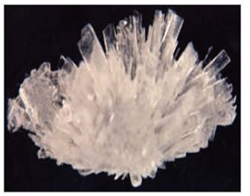
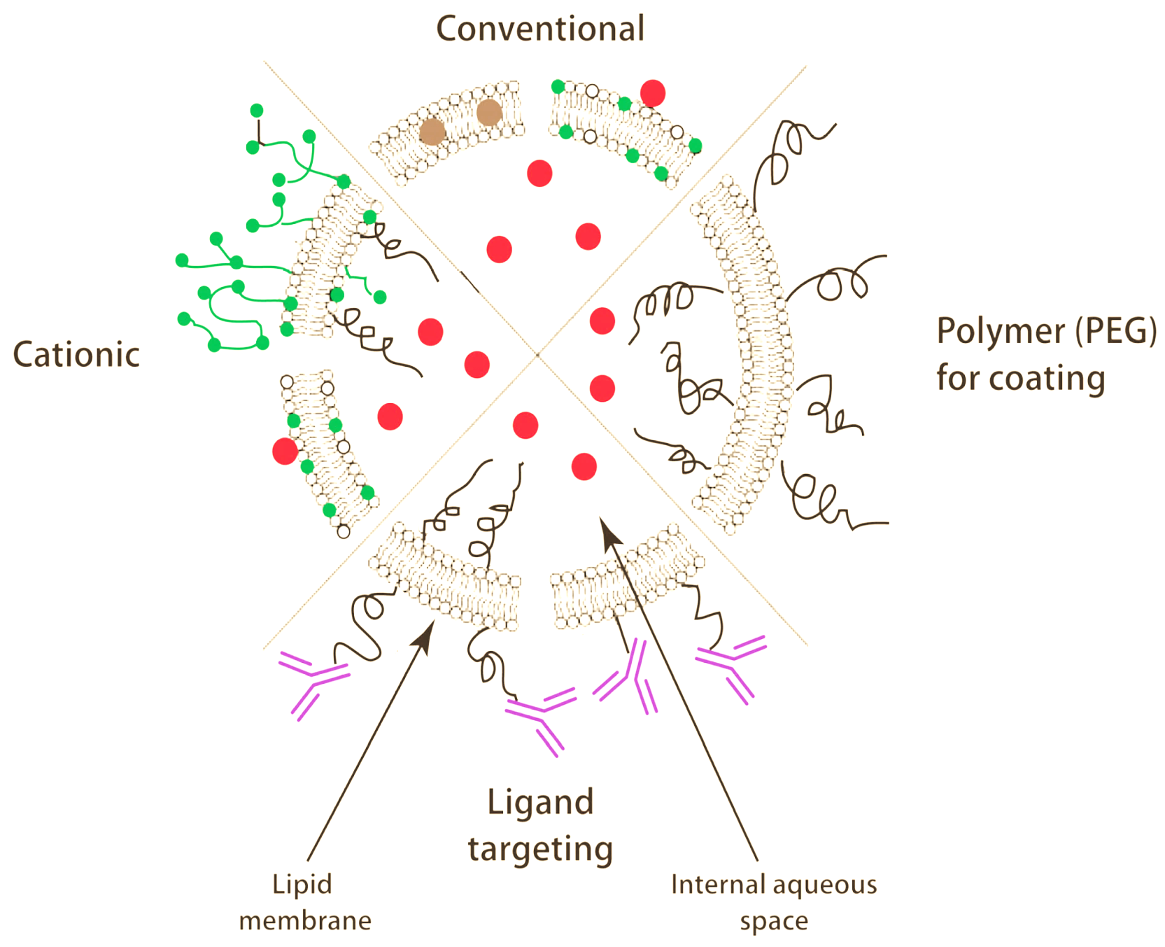
Prof. Dr. Otaviano Mendonça Ribeiro
Caracterização dos Lipossomas

Slide 16
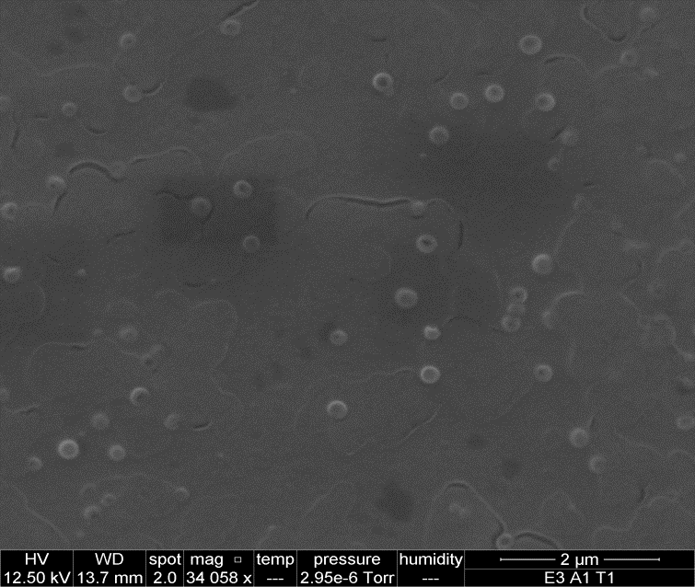
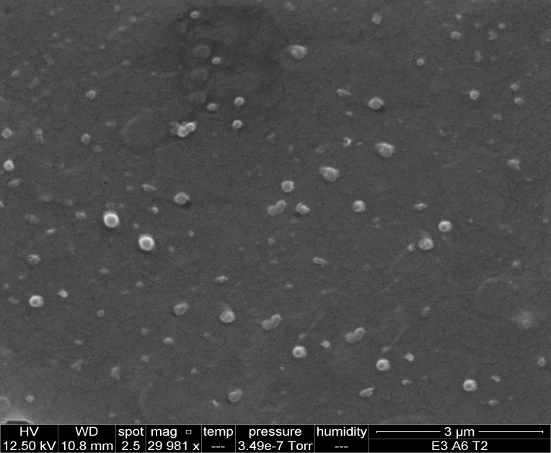
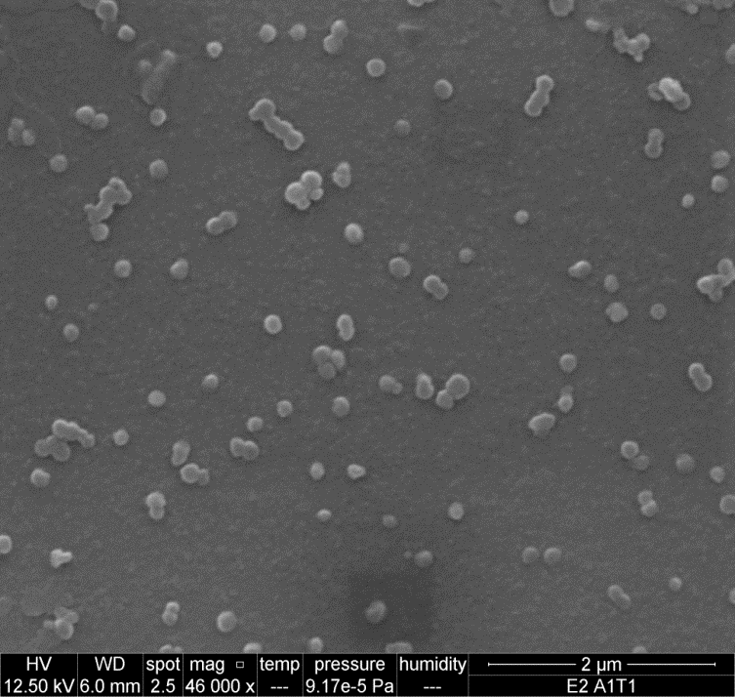
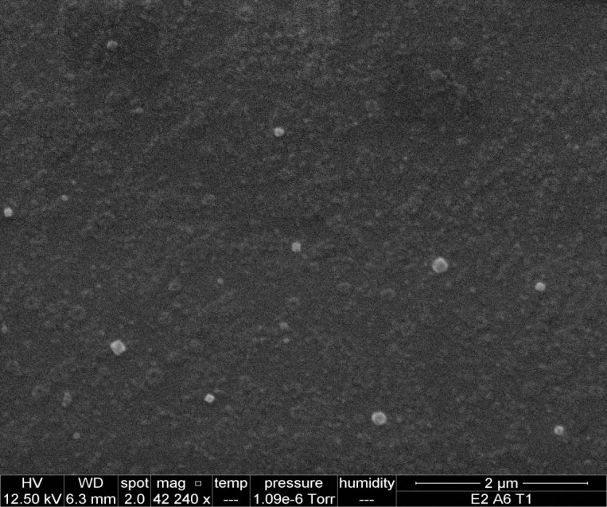
Caracterização Morfológica
DODAC 0,3 mM
DODAC 2,0 mM
2 µm
3 µm
DODAC/FO-S 0,3 mM
DODAC/FO-S 2,0 mM
2 µm
2 µm

Slide 17
Potencial Zeta

Slide 18
Eficiência de encapsulação
DODAC/FO-S (10 mM/2 mM)
0 days
DODAC/FO-S (10 mM/2 mM)
40 days
DODAC/FO-S
FO-S livre
DODAC/FO-S
FO-S livre

Slide 19
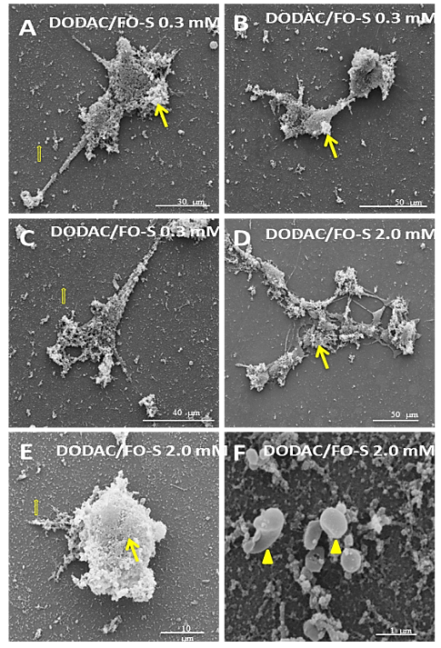
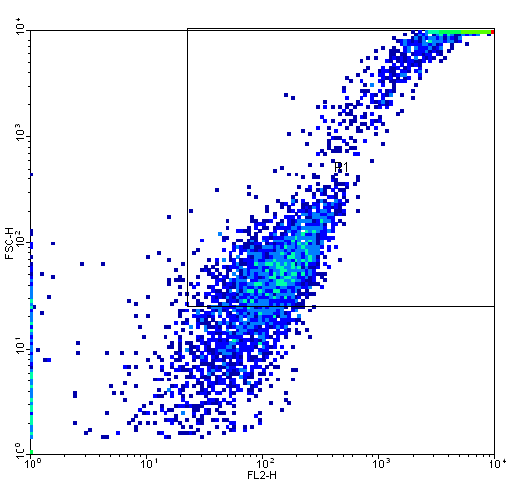
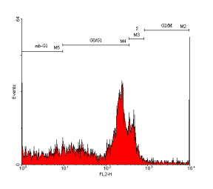
Formulação lipossomal DODAC/FO-S induz parada do ciclo celular em células de Melanoma

Slide 20
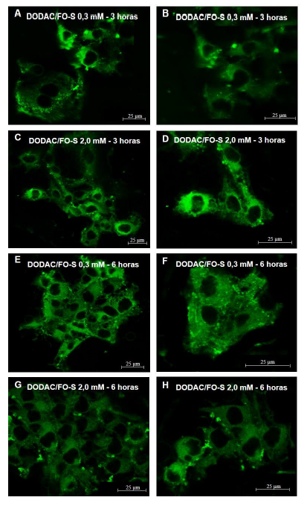
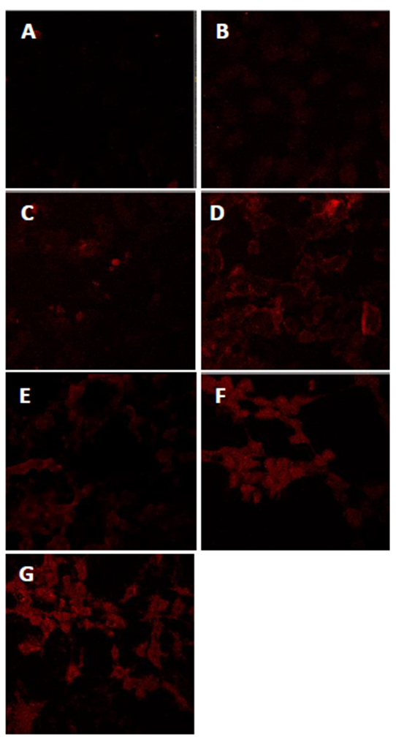
Ativação da caspase -3 - Morte celular por Apoptose
Biodistribuição lipossomas e mitocôndrias

Slide 21
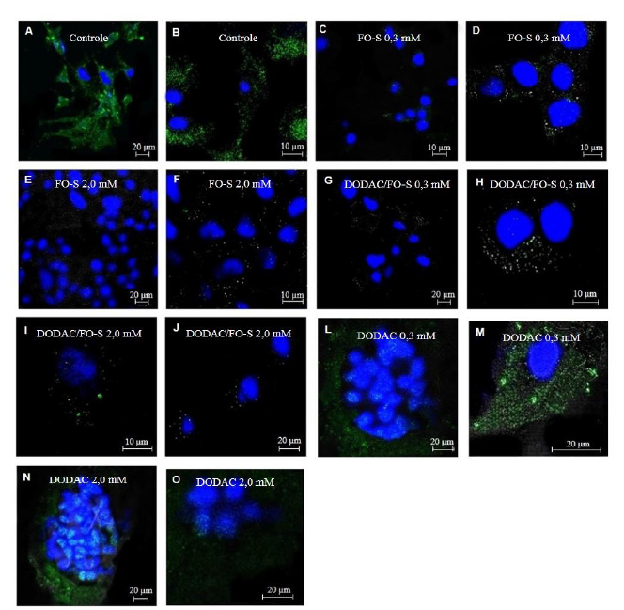
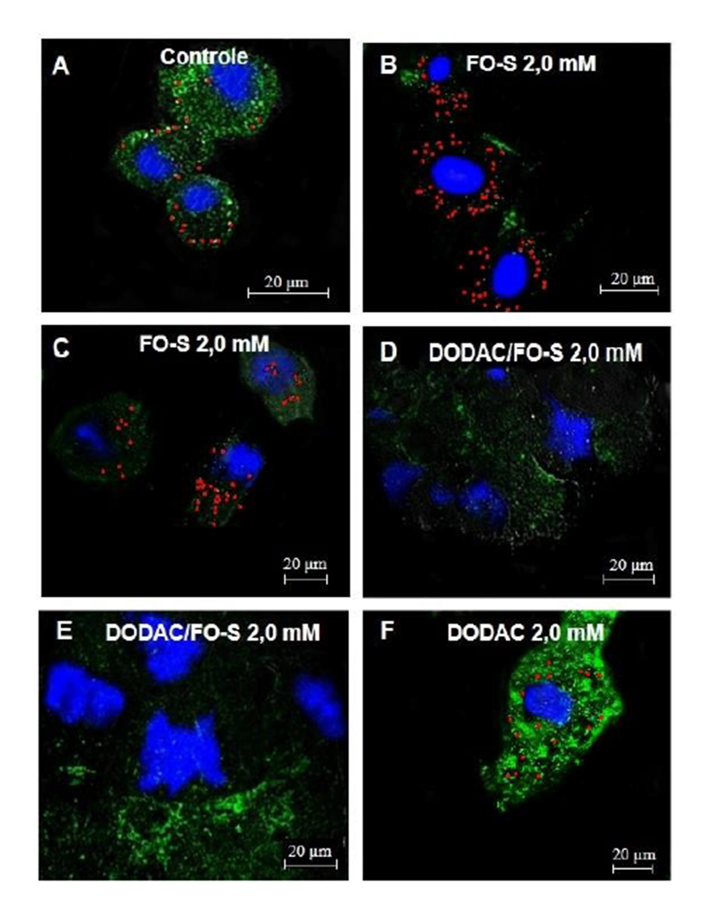
Ativação das mitocôndrias, núcleos fragmentados e digestão por lisossomos

Slide 22
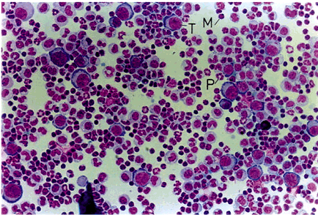
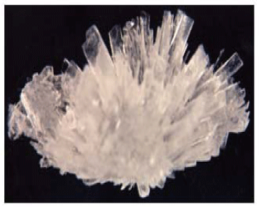
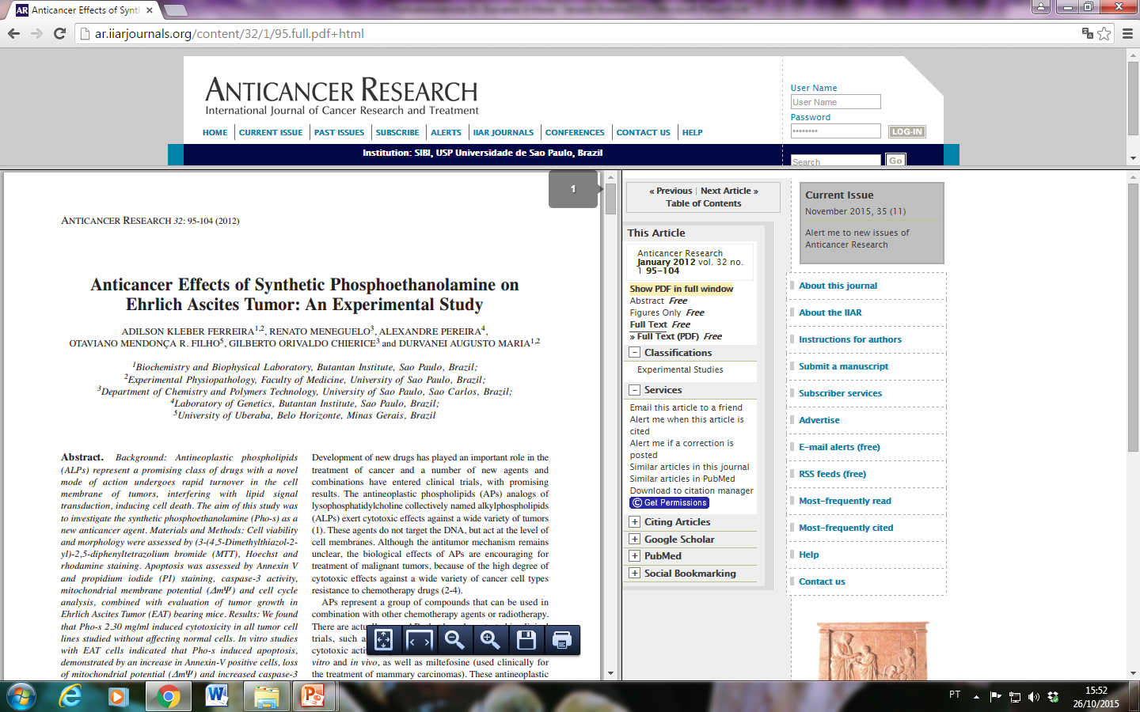

Slide 23
Foram avaliados os efeitos da citotoxicidade da fosfoetanolamina em diversos tipos de células tumorais e normais.
Finalidade determinar a IC50%, capaz de matar 50% das células, para a condução dos testes de tratamento in vivo em animais de laboratório portadores de tumores

Slide 24
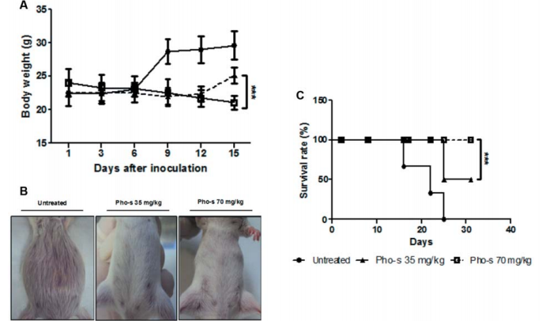
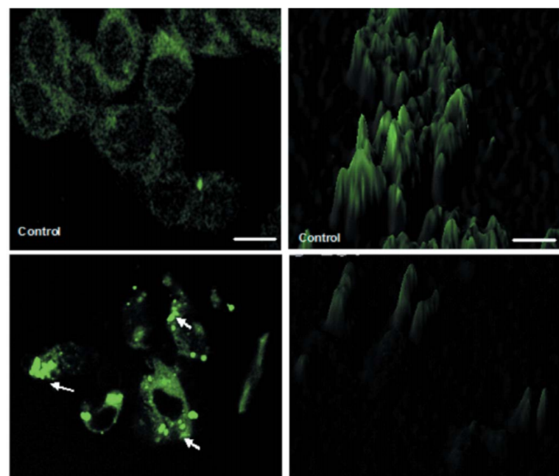
Redução do volume tumoral e aumento da probabilidade de sobrevida
Avaliação da ativação das mitocôndrias promovida pela fosfoetanolamina

Slide 25
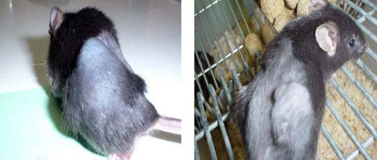
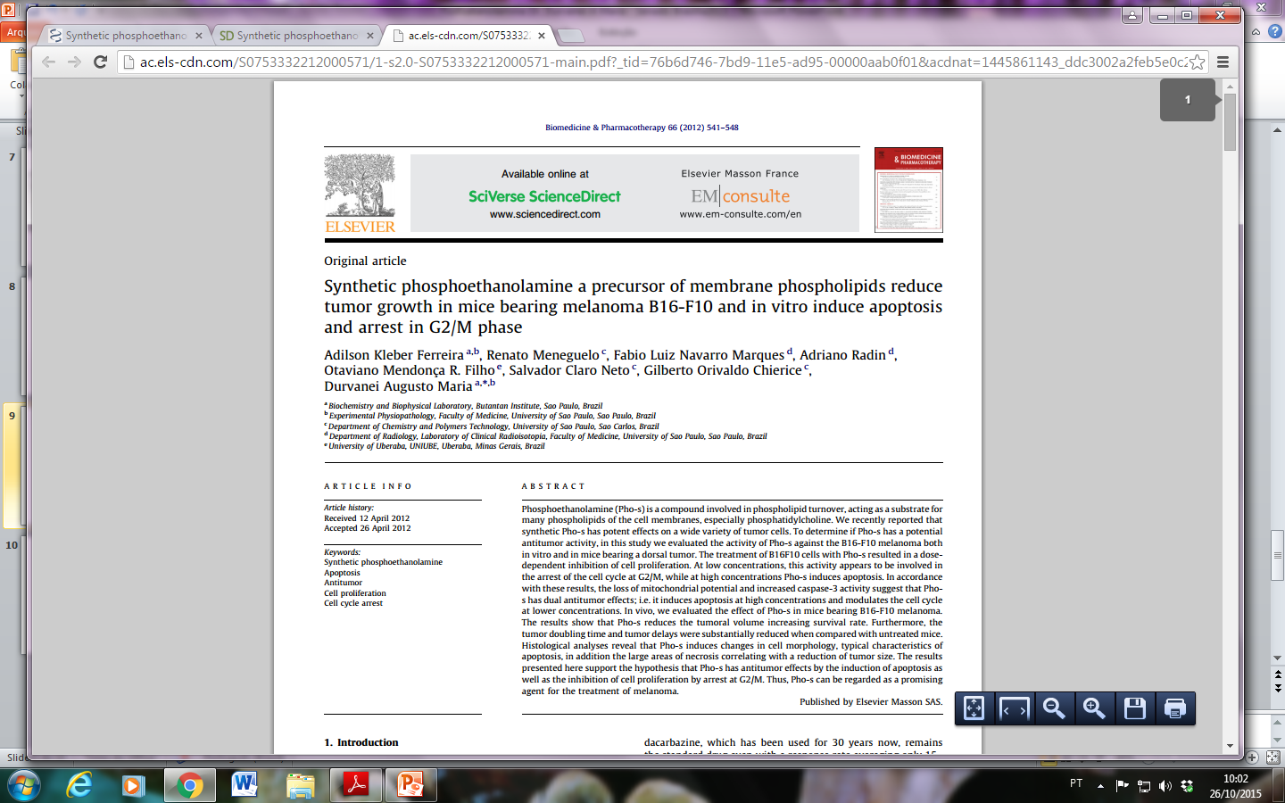

Slide 26
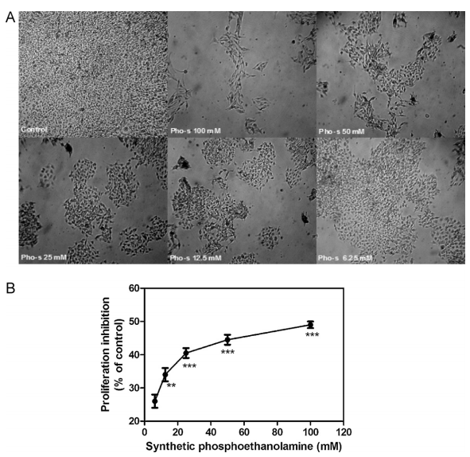
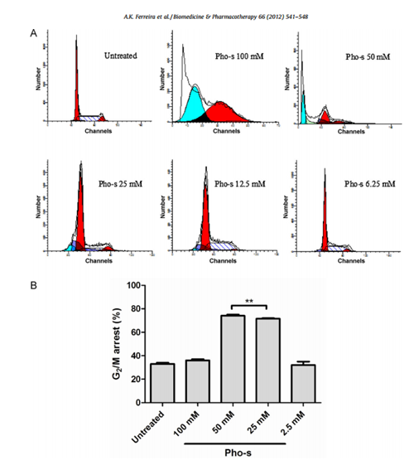
Aspecto da citotoxicidade em células de melanoma e a IC50%
A fosfoetanolamina redução a densidade e a capacidade de proliferação celular

Slide 27
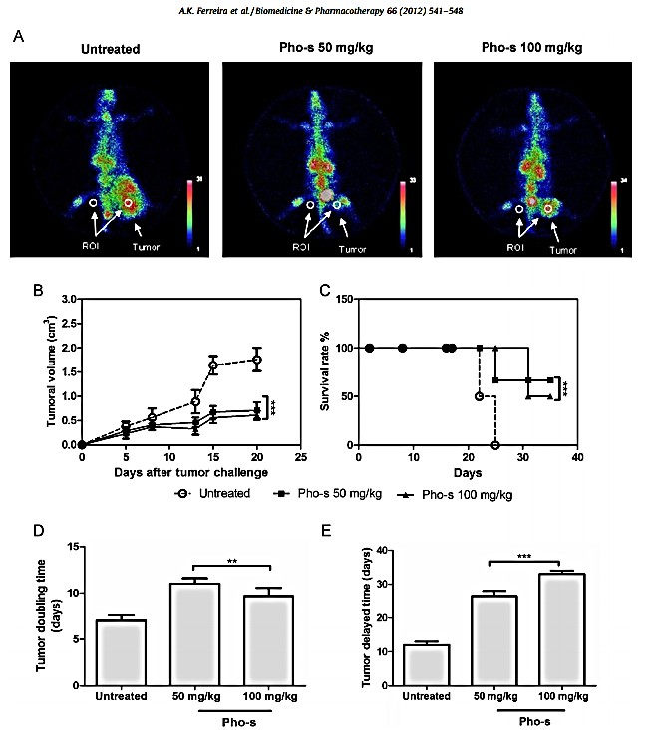
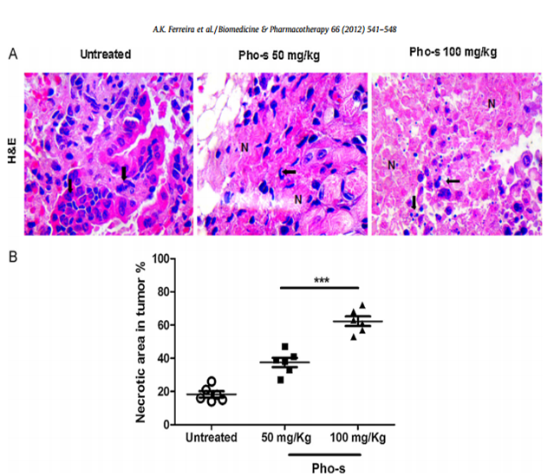

Slide 28
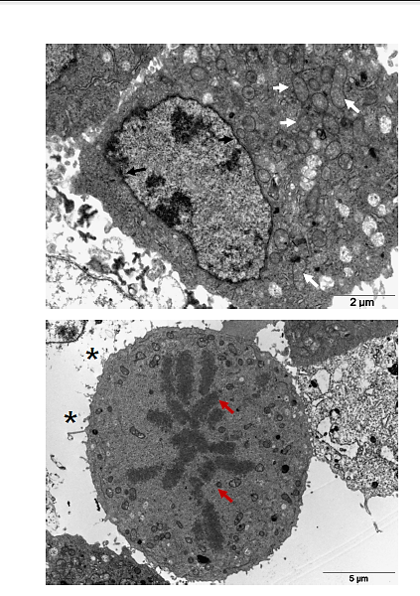
Controle
Melanoma Humano
Nas células não tratadas observam-se microvilosidades salientes na superfície celular (*), com o núcleo suavemente contornado com a heterocromatina (setas pretas), com figuras de separação das cromátides de forma bipolar (setas vermelhas). Observa-se a presença de numerosas mitocôndrias (setas brancas) distribuídas ao longo do citoplasma

Slide 29
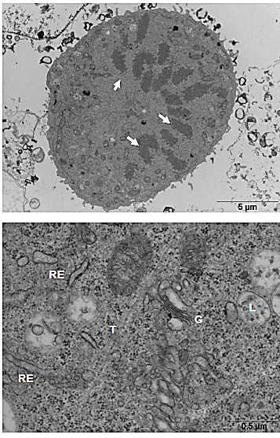
Controle
Observa-se a etapa inicial da mitose com formação do fuso bipolar das cromátides (setas brancas). As organelas das células não tratadas como, retículo endoplasmático (RE), complexo de Golgi (G), lisossomos (L), microtúbulos (T).

Slide 30
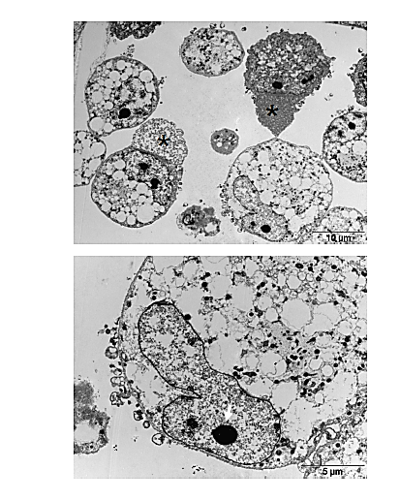
Células SK-Mel-28 tratadas com FO-S apresentam características morfológicas típicas da apoptose precoce: retração celular, perda de integridade de membrana e formação de blebes (*).
Nota-se o acúmulo de cromatina marginalizada com degradação nucleolar.

Slide 31
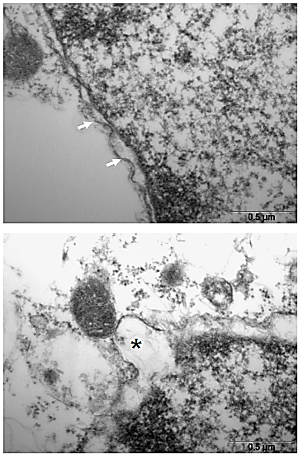
Envelope nuclear demonstra espaçamento (setas) e ruptura do contorno de membrana (*), e a degradação da lamina nuclear.

Slide 32
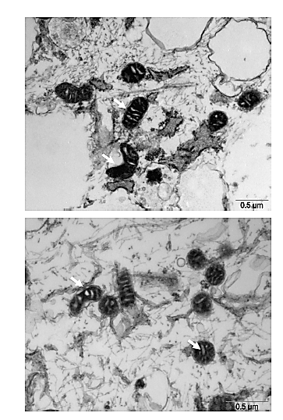
Mitocôndrias nas células tratadas com FO-S apresentaram aumento de eletrodensidade correspondente à redução do potencial elétrico mitocondrial. A redução do volume mitocondrial e espaçamento da membrana externa observadas (setas),modificações características da apoptose.

Slide 33
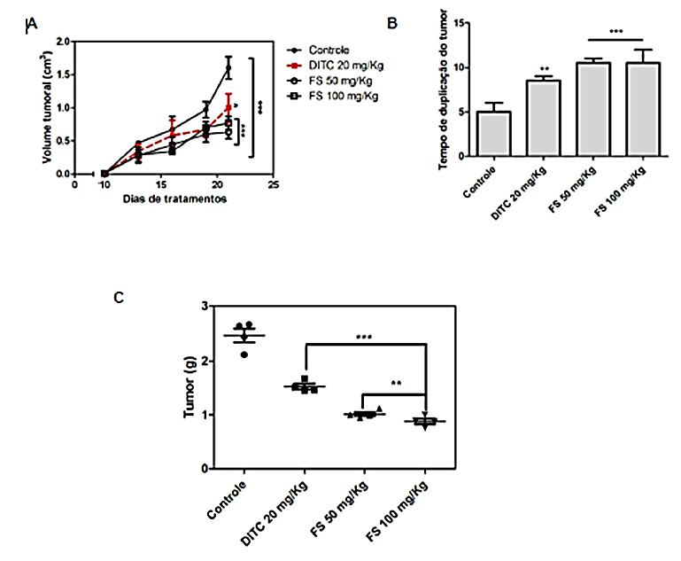
Modelo Humano Melanoma
Efeitos antitumorais dos tratamentos nos animais BALB/c nu/nu portadores do melanoma dorsal tratados após o 10° dia de implante. Os animais foram tratados por 20 dias com 50 mg/Kg e 100 mg/Kg de FO-S e 20 mg/Kg de DITC, administrados pela via (i.p). Os tratamentos com a FO-S em ambas as concentrações foram efetivos significantemente em reduzir o volume tumoral (A), o tempo de duplicação do tumor (B) e o peso dos tumores (C), quando comparado ao tratamento com DITC.

Slide 34
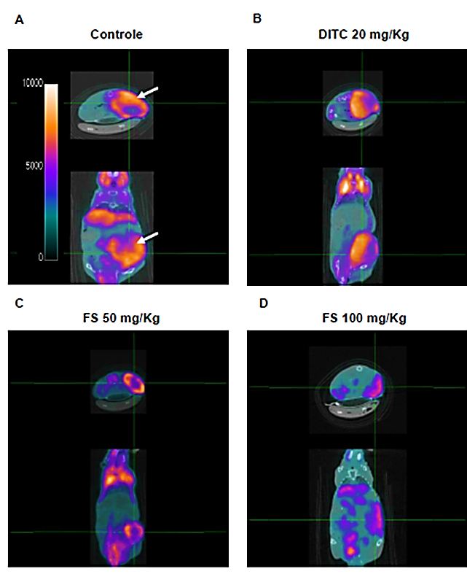
Corte sagital e transversal do micro PET/CT com a utilização do [18F] FDG.
A região indicada por setas brancas corresponde à inoculação das células tumorais com a intensa captação do [18F] FDG (A). Os tratamentos com 20 mg/Kg DITC (B), 50 mg/Kg de FS (C), e 100 mg/Kg de FS (D), reduziram a captação do [18F] FDG pelas células tumorais reduzindo o sinal de emissão de pósitrons

Slide 35
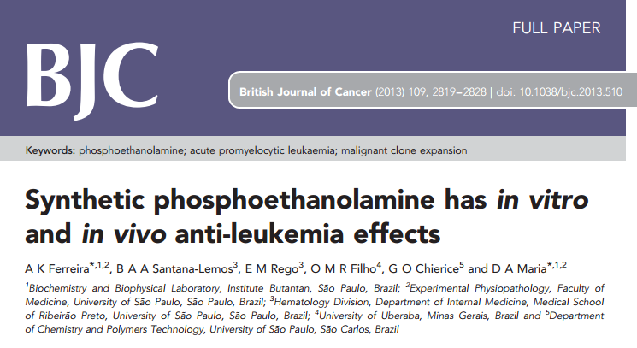

Slide 36
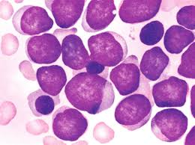

CÉLULAS DE LEUCEMIA HUMANA
KG-1 (human myeloid), K562 (human erythromyeloblastoid leukaemia and Jurkat (human T-Cell leukaema. Fonte: American Type Culture Collection (ATCC, Manassas, VA, USA).
IC50% em leucemias

Slide 37


Indução de morte celular do tipo apoptose em leucemias mediadas pela mitocôndria, comparação com os quimioterápicos

Slide 38


Slide 39



Slide 40




Slide 41

Mitocôndria e Fragmentação do núcleo

Slide 42





AVALIAÇÃO ANTITUMORAL DO COMPOSTO FOSFOETANOLAMINA SINTÉTICA EM CÉLULAS TUMORAIS DE MAMA HUMANA
Manuela Garcia Laveli da Silva
FAPESP : 2014/02344-1 Pós Graduação de Fisiopatologia Experimental FMUSP
Controle
30 mM FOS
MTT 24 horas
IC50% = 85,6 mM
MTT 48 horas
IC50% = 29,3 mM

Slide 43
Senescência em adenocarcinoma de mama
A fosofetanolamina inibe a proliferação das células tumorais de mama humana

Slide 44
Distribuição dos lisossomos em carcinoma de mama

Slide 45
Distribuição das mitocôndrias em carcinoma de mama

Slide 46



Slide 47
CARCINOMA DE CÉLULAS RENAIS

Slide 48
Apoptose e bolhas da membrana celular

Slide 49



Redução do tumor renal
quimioterápico

Slide 50

O PAPEL PRÓ-APOPTÓTICO DA FOSFOETANOLAMINA SINTÉTICA NA EM TUMORES EXPERIMENTAIS DE CANCER DE MAMA.
Antenor Pereira Bonfim Neto
Bolsista CAPES Pós Graduação - Ciências Médicas FMUSP
A fosfoetanolamina associada ao quimioterápico paclitaxel em tumores de mama

Slide 51





A fosfoetanolamina induz citotoxicidade em tumores da cavidade oral

Slide 52


Avaliação dos efeitos antiproliferativos e de apoptose da fosfoetanolamina sintética em células de carcinoma espinocelular de cavidade oral
Larissa Kim Higashi de Carvalho
FAPESP: 2015/00547-5 Pós Graduação Fisiopatologia Experimental FMUSP

Slide 53


Slide 54






Slide 55


Slide 56




Slide 57

Análise das Alterações Morfológicas do Citoesqueleto

Slide 58

Autofagia

Slide 59

Avaliação da Toxicidade Aguda

Slide 60
Toxicidade Aguda – Dose Única
Avaliação da toxicidade aguda da fosfoetanolamina sintética Conforme O Guia De Orientação Para O Ensaio De Produtos Químicos (OECD GUIDELINE FOR THE TESTING OF CHEMICALS, 2008)

Slide 61



ESTUDOS DA TOXICIDADE AGUDA DA FOSFOETANOLAMINA SINTÉTICA SOBRE A MEDULA ÓSSEA DE CAMUNDONGOS
Aline Vieira Pinheiro de Araujo
Bolsista CAPES
Pós Graduação Fisiopatologia Experimental FMUSP
http://lattes.cnpq.br/7143160447042674

Slide 62




Slide 63
Avaliação do comportamento Neural e Motor dos camundongos machos e fêmeas inoculados com as diferentes doses de fosfoetanolamina sintética imediatamente após a inoculação e 24h após a inoculação
 | 100 mg/kg |  | 250 mg/kg |  | **500 mg/kg |  | *1000 mg/kg |  | Controle
Características Apresentadas | 1ª h | 24h | 1ª h | 24h | 1ª h | 24h | 1ª h | 24h | 1ª h | 24h
Estado de consciência | +++ | +++ | +++ | +++ | ++ | +++ | 0 | +++ | +++ | +++
Coordenação motora | +++ | +++ | +++ | +++ | ++ | +++ | 0 | +++ | +++ | +++
Tônus muscular | +++ | +++ | +++ | +++ | + | +++ | 0 | +++ | +++ | +++
Reflexos | +++ | +++ | +++ | +++ | + | +++ | 0 | +++ | +++ | +++
Sistema Nervoso Central | 0 | 0 | 0 | 0 | + | 0 | 0 | 0 | 0 | 0
Sistema Nervoso Autônomo | +++ | +++ | +++ | +++ | +++ | +++ | 0 | +++ | +++ | +++
+++: presença acentuada da característica; ++: presença moderada da característica; +: presença discreta da característica; 0: ausência da característica; * 50% deste grupo apresentou cada uma das características; **16,6% dos animais deste grupo apresentou cada uma das características.

Slide 64
Avaliação do comportamento Neural e Motor dos camundongos machos e fêmeas inoculados com as diferentes doses de fosfoetanolamina após 7 e 14 dias após a inoculação
 | 100 mg/kg |  | 250 mg/kg |  | 500 mg/kg |  | 1000 mg/kg |  | Controle
Características Apresentadas | 7 dias | 14 dias | 7 dias | 14 dias | 7 dias | 14 dias | 7 dias | 14 dias | 7 dias | 14 dias
Estado de consciência | +++ | +++ | +++ | +++ | +++ | +++ | +++ | +++ | +++ | +++
Coordenação motora | +++ | +++ | +++ | +++ | +++ | +++ | +++ | +++ | +++ | +++
Tônus muscular | +++ | +++ | +++ | +++ | +++ | +++ | +++ | +++ | +++ | +++
Reflexos | +++ | +++ | +++ | +++ | +++ | +++ | +++ | +++ | +++ | +++
Sistema Nervoso Central | 0 | 0 | 0 | 0 | 0 | 0 | 0 | 0 | 0 | 0
Sistema Nervoso Autônomo | +++ | +++ | +++ | +++ | +++ | +++ | +++ | +++ | +++ | +++
+++: presença acentuada da característica; ++: presença moderada da característica; +: presença discreta da característica; 0: ausência da característica.

Slide 65
Avaliação da mortalidade no grupo de camundongos machos e fêmeas. Número de animais mortos após tratamento com a fosfoetanolamina sintética em doses únicas, por grupo nas primeiras 24h, 7, 14, 21 e 28 dias (n total=60)
 | Mortalidade -Machos
Doses (mg/kg) | 24h | 7 dias | 14 dias | 21 dias | 28 dias
100 | 0/30 | 0/30 | 0/30 | 0/30 | 0/30
250 | 0/30 | 0/30 | 0/30 | 0/30 | 0/30
500 | 0/30 | 0/30 | 0/30 | 0/30 | 0/30
1000 | 3/30 | 0/30 | 0/30 | 0/30 | 0/30
Controle | 0/30 | 0/30 | 0/30 | 0/30 | 0/30
 | Mortalidade - Fêmeas
Doses (mg/kg) | 24h | 7 dias | 14 dias | 21 dias | 28 dias
100 | 0/30 | 0/30 | 0/30 | 0/30 | 0/30
250 | 0/30 | 0/30 | 0/30 | 0/30 | 0/30
500 | 0/30 | 0/30 | 0/30 | 0/30 | 0/30
1000 | 3/30 | 0/30 | 0/30 | 0/30 | 0/30
Controle | 0/30 | 0/30 | 0/30 | 0/30 | 0/30

Slide 66
Consumo de ração dos camundongos machos e fêmeas após tratamento com fosfoetanolamina sintética dos diferentes grupos.
 | Consumo de Ração (g) / média
 | 100 mg/kg | 250 mg/kg | 500 mg/kg | 1000 mg/kg | Controle
Dia
1-6 | 175 | 173 | 165 | 160 | 178
7-13 | 182 | 180 | 178 | 165 | 189
14-20 | 180 | 175 | 181 | 172 | 185
21-28 | 186 | 177 | 188 | 170 | 190

Slide 67
Avaliação do perfil bioquímico dos camundongos machos dos grupos controle e tratados com as diferentes doses de Pho-s
ALT – alanina aminotransferase, ALT – aspartato aminotransferase. ns - não significativa
 | Bioquímica - Machos ^{ns}
 | Controle | 100 mg/kg | 250 mg/kg | 500 mg/kg | 1000 mg/kg
Creatinina mg/dL | 0,85 ± 0,31 | 0,63 ± 0,13 | 0,67 ± 0,07 | 0,52 ± 0,12 | 0,66 ± 0,04
Ureia mg/dL | 72,4 ± 7,83 | 63,6 ± 7,55 | 80,3 ± 13,5 | 61,7 ± 9,65 | 65,9 ± 1,44
AST U/L | 112,3 ± 16,0 | 153,6 ± 51,0 | 109 ± 18,07 | 97,3 ± 33,12 | 123,4 ± 3,63
ALT U/L | 46,0 ± 5,68 | 65,0 ± 29,53 | 64,3 ± 15,8 | 28,0 ± 22,47 | 45,5 ± 2,26

Slide 68
Avaliação do perfil bioquímico dos camundongos machos dos grupos controle e tratados com as diferentes doses de Pho-s.
ALT – alanina aminotransferase, ALT – aspartato aminotransferase. ns - não significativa
 | Bioquímica – Fêmeas ^{ns}
 | Controle | 100 mg/kg | 250 mg/kg | 500 mg/kg | 1000 mg/kg
Creatinina mg/dL | 0,88 ± 0,26 | 0,51 ± 0,11 | 0,43 ± 0,19 | 0,41 ± 0,21 | 0,62 ± 0,06
Ureia mg/dL | 60,3 ± 6,59 | 53,9 ± 12,9 | 71,1 ± 4,39 | 60,3 ± 6,46 | 66,8 ± 5,10
AST U/L | 116,6 ± 9,98 | 121,3 ± 8,28 | 119 ± 7,38 | 109 ± 19,0 | 126,3 ± 10,21
ALT U/L | 44,67 ± 3,86 | 43,3 ± 5,25 | 49,6 ± 4,27 | 37,3 ± 11,81 | 48,5 ± 0,41

Slide 69

NECRÓPSIA E PESO DOS ORGÃOS DOS CAMUNDONGOS
Toxicidade Aguda Dose Única
(A e B) Camundongos machos e fêmeas mortos após inoculação de fosfoetanolamina sintética 1000 mg/kg; (B,C e D) aspecto normal dos órgãos internos

Slide 70
Peso dos órgãos internos dos camundongos machos e fêmeas dos grupos controle e tratados, com as diferentes doses de fosfoetanolamina sintética
 | Machos
Orgãos | Controle | 100 mg/kg | 250 mg/kg | 500 mg/kg | 1000 mg/kg
Baço | 0,08 ± 0,13 | 0,08 ± 0,10 | 0,09 ± 0,01 | 0,07 ± 0,07 | 0,05 ± 0,07
Rins | 0,44 ± 0,15 | 0,45 ± 0,10 | 0,53 ± 0,01 | 0,47 ± 0,01 | 0,41 ± 0,01
Fígado | 1,52 ± 0,33 | 1,33 ± 0,10 | 1,90 ± 0,42 | 1,27 ± 0,07 | 1,5 ± 0,14
Pulmões | 0,34 ± 0,05 | 0,30 ± 0,16 | 0,28 ± 0,21 | 0,27 ± 0,14 | 0,25± 0,11
 | Fêmeas
Orgãos | Controle | 100 mg/kg | 250 mg/kg | 500 mg/kg | 1000 mg/kg
Baço | 0,10 ± 0,17 | 0,15 ± 0,07 | 0,07 ± 0,07 | 0,05 ± 0,07 | 0,10± 0,14
Rins | 0,37 ± 0,15 | 0,44 ± 0,14 | 0,42 ± 0,01 | 0,44 ± 0,01 | 0,45 ± 0,07
Fígado | 1,33 ± 0,23 | 1,20 ± 0,28 | 1,20 ± 0,01 | 1,25 ± 0,21 | 1,50 ± 0,14
Pulmões | 0,33 ± 0,06 | 0,25 ± 0,07 | 0,30 ± 0,02 | 0,25 ± 0,07 | 0,25 ± 0,07

Slide 71
Toxicidade aguda em dose única
Sem efeitos colaterais sistêmicos
Não ocorreu inibição da maturação das células hematopoiética (sangue) na medula óssea

Slide 72


Obrigado
This study was funded by São Paulo Research Foundation, process number: 2015/02950-1.

